Slide 1
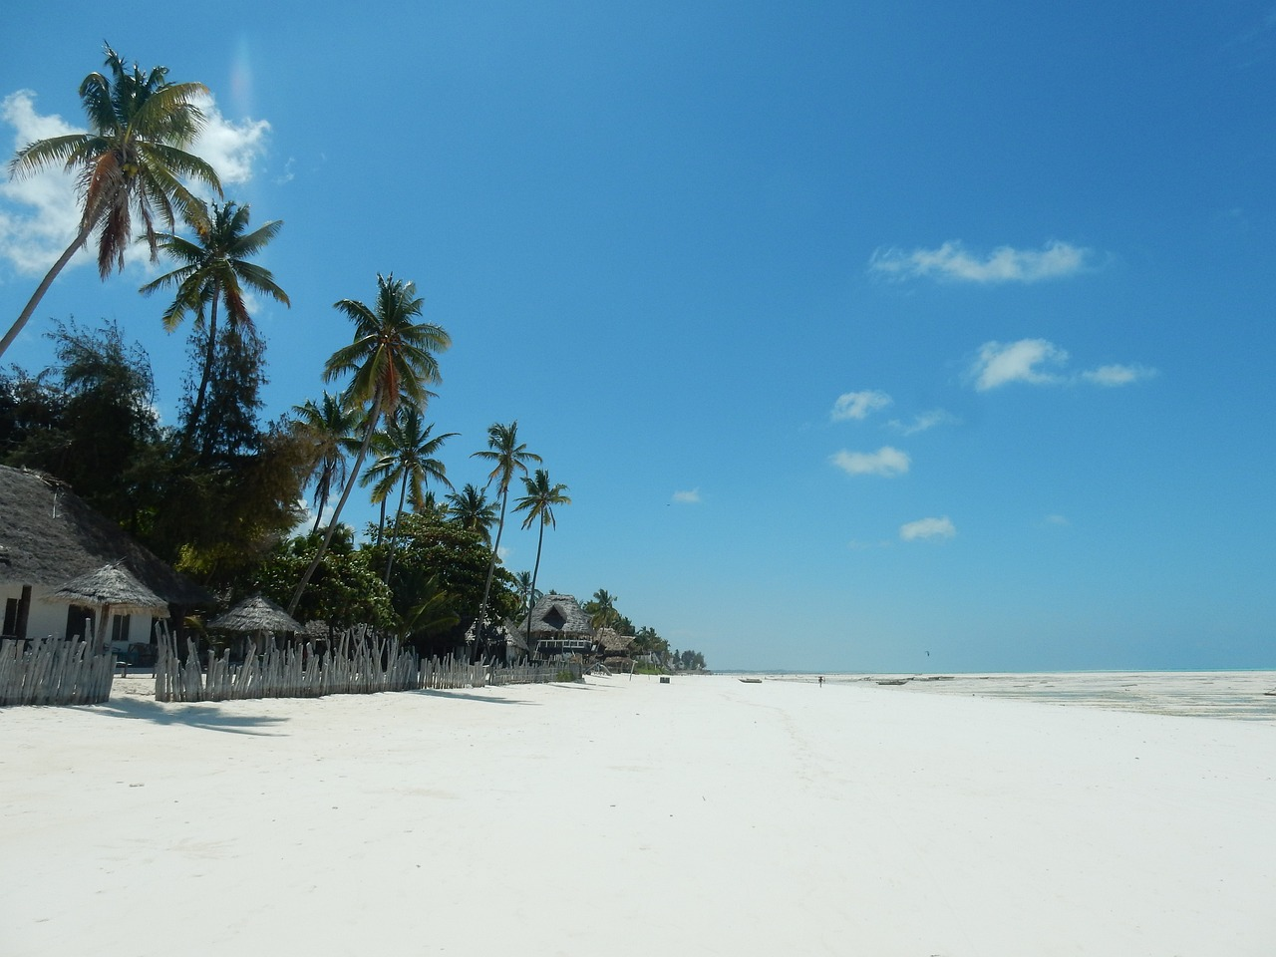

로그인
사진 슬라이드
관광지 순위1
관광지 순위2
관광지 순위3
인기후기

Slide 2
관광지 조회 검색
리스트
맵

Slide 3
그룹 플랜
전체
내 그룹
그룹 만들기
번호/ 제목 / 방장 / 여행 시작 날짜 / 여행 종료 날짜 / 인원 수

Slide 4
Create Group
방 제목
수용 인원
여행 시작 날짜
여행 종료 날짜
등록
취소

Slide 5
그룹 방
그룹 멤버 : id1, id2..
그룹 참여하기
/여행 계획 만들기
번호 / 제목 / 작성자 / 좋아요 수 / 좋아요 버튼
소통 창

Slide 6
계획 view
계획 제목
관광지 카드
comment
관광지 카드
comment
관광지 카드
comment
수정
목록

Slide 7
Create Plan
계획 제목
작성자
관광지 검색
맵
선택 여행 리스트
등록
취소

Slide 8
여행후기
리스트
번호 / 제목 / 작성자 / 작성 날짜 / 좋아요

Slide 9
여행 후기 작성
제목
내용
파일 첨부
파일 첨부
등록
취소

Slide 10

날씨
맵
주간 날씨
지역

